Slide 1
Hasil Pengujian “Web Profil dan SISTEM IT OLGENAS ” MATA KULIAH PKPL
Disusun Oleh :
Roy Huda Pratama (2000018002) Kelas B

Slide 2

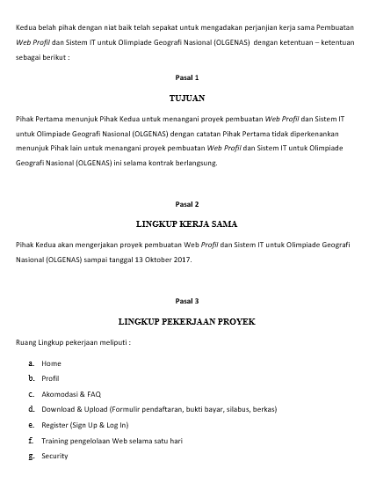
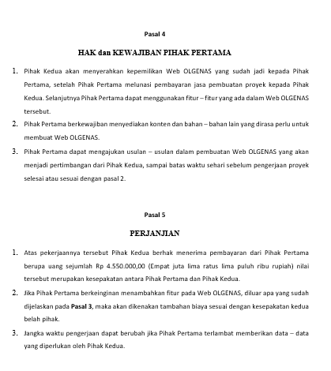
Kontrak Kerja Sama

Slide 3
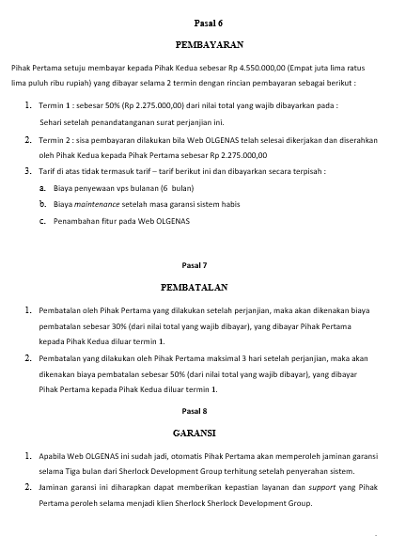
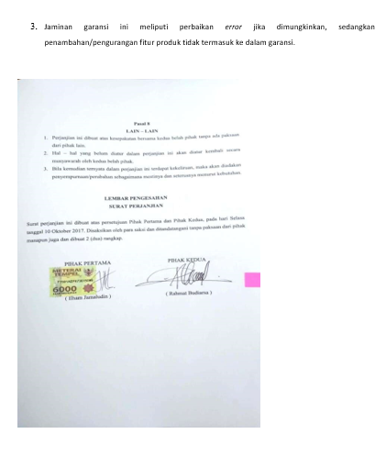

Slide 4
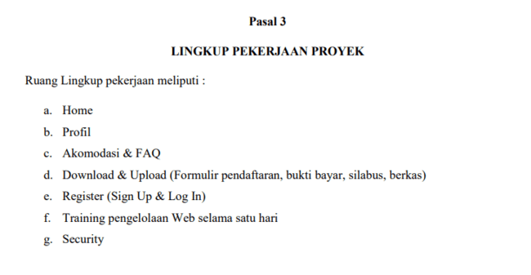
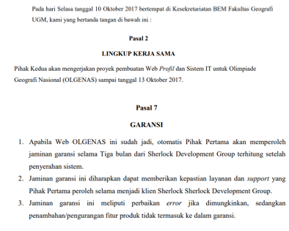
Review kontrak MoU Pengembangan PL
Time Line
Hasil :
Jangka waktu pembuatan web profil dan sistem IT adalah dari tanggal 10 oktober 2017 – 13 oktober 2017. Dan jangka waktu untuk waktu garansi adalah 3 bulan setelah penyerahan sistem.
Ket :
Isi time line Pengerjaan terdapat pada awal perjanjian awal dibuat sampai tanggal yang tertera di pasal 2 : Lingkup Kerjasama. Dan garansi terdapat pada pasal 7 : garansi
Spesifikasi Sistem
Hasil :
Pembuatan web profil dan sistem IT untuk OLGENAS dengan beberapa spesifikasi seperti home, profil, akomodasi & FAQ, download & upload, register, training, security.
Ket :
Isi spesifikasi sistem ada pada pasal 3 : Lingkup Pekerjaan Proyek

Slide 5
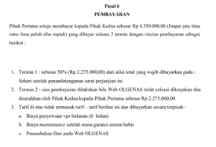
Biaya
Hasil : Biaya pelayanan pembuatan web profil dan sistem IT sebesar 4.550.000 dibayar selama 2 termin. Termin 1 sebesar 50% yaitu 2.275.000 dan termin 2 sebesar 2.275.000.
Ket :
Biaya terdapat dalam pasal 6 : Pembayaran

Slide 6
Skenario Uji PL
Scenario penguji web profil dan sistem IT =
Scenario pengecekan tahap 1 : yaitu pengecekan pendaftaran terlebih dahulu apakah sudah sesuai dengan prototype menuju form login atau belum.
Scenario pengecekan tahap 2 yaitu : halaman utama web profil. Pada pengecekan ini kita melakukan testing menu yang ada pada halaman utama sudah sesuai yang dibuat oleh UI/UX desginer.
Scenario pengecekan tahap 3 yaitu : mengecek pada halaman searching apakah menu searching tersebut berjalan sesuai yang diharapkan atau tidak
Scenario pengecekan tahap 4 yaitu : mengecek tampilan sub menu pada side bar apakah tampilan yang sudah dibuat sesuai atau belum
Scenario pengecekan tahap 5 yaitu : mengecek fitur tombol klik yang ada di web profil apakah berjalan dengan baik tanpa bug
Scenario tahap 6 yaitu : melakukan pengecekan hyperlink jika user mengklik tatacara payment dan akan ditujukan ke pembayaran menggunakan paypal
Scenario tahap 7 yaitu : mengecek data dan keamanan user
Scenario tahap 8 yaitu : melakukan pengecekan shop sidebar apakah berjalan sesuai dengan rencana yang sudah dibuat, tetapi disini saya terkendala tidak bisa mengakses sebab hanya orang yang memiliki akses yang bisa masuk, termasuk aktivitas login, pembuatan akun, dan lain-lain.

Slide 7
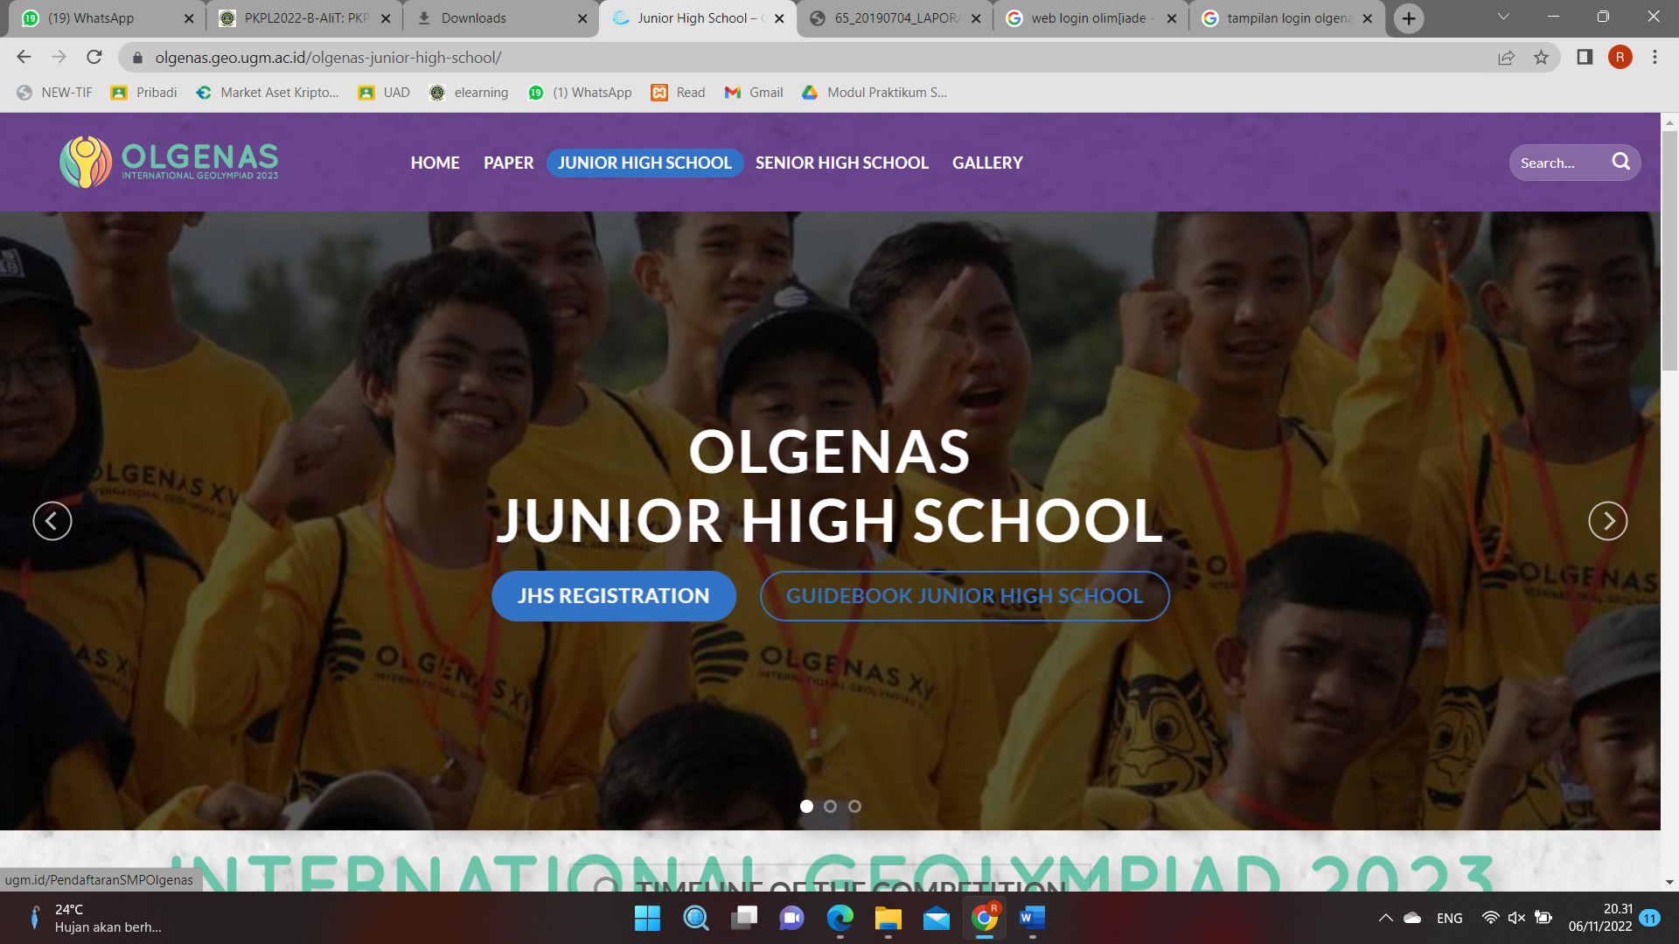
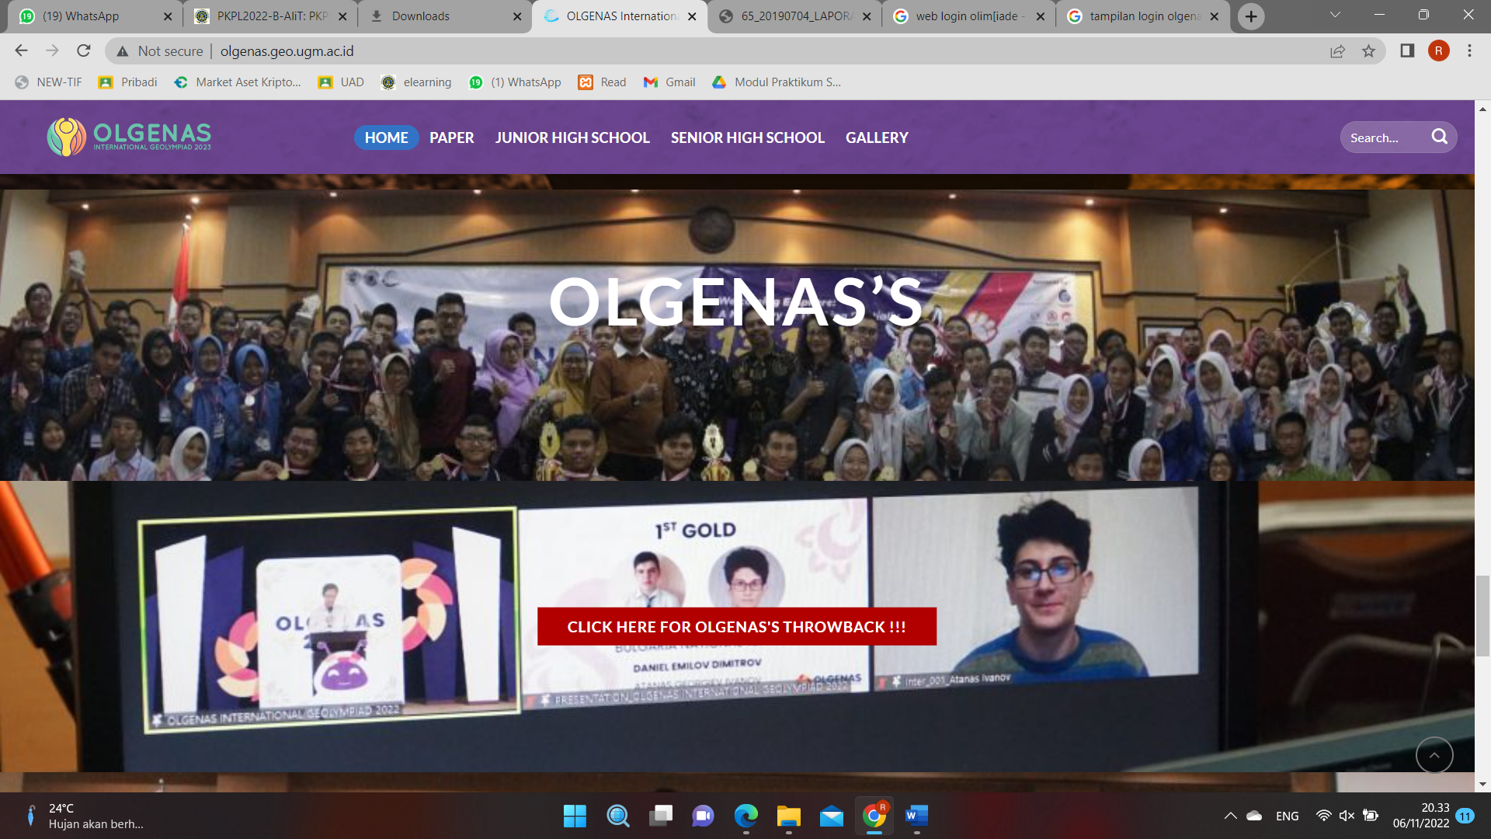
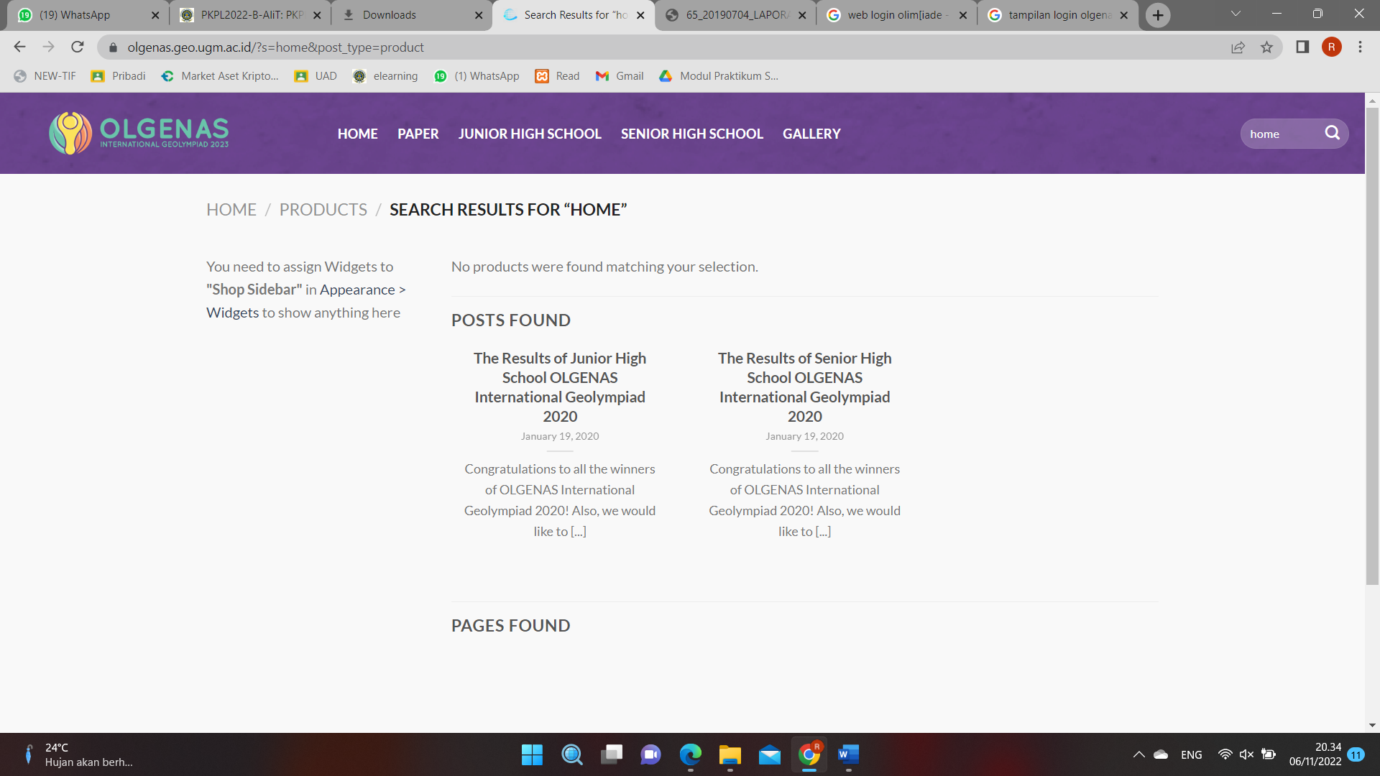
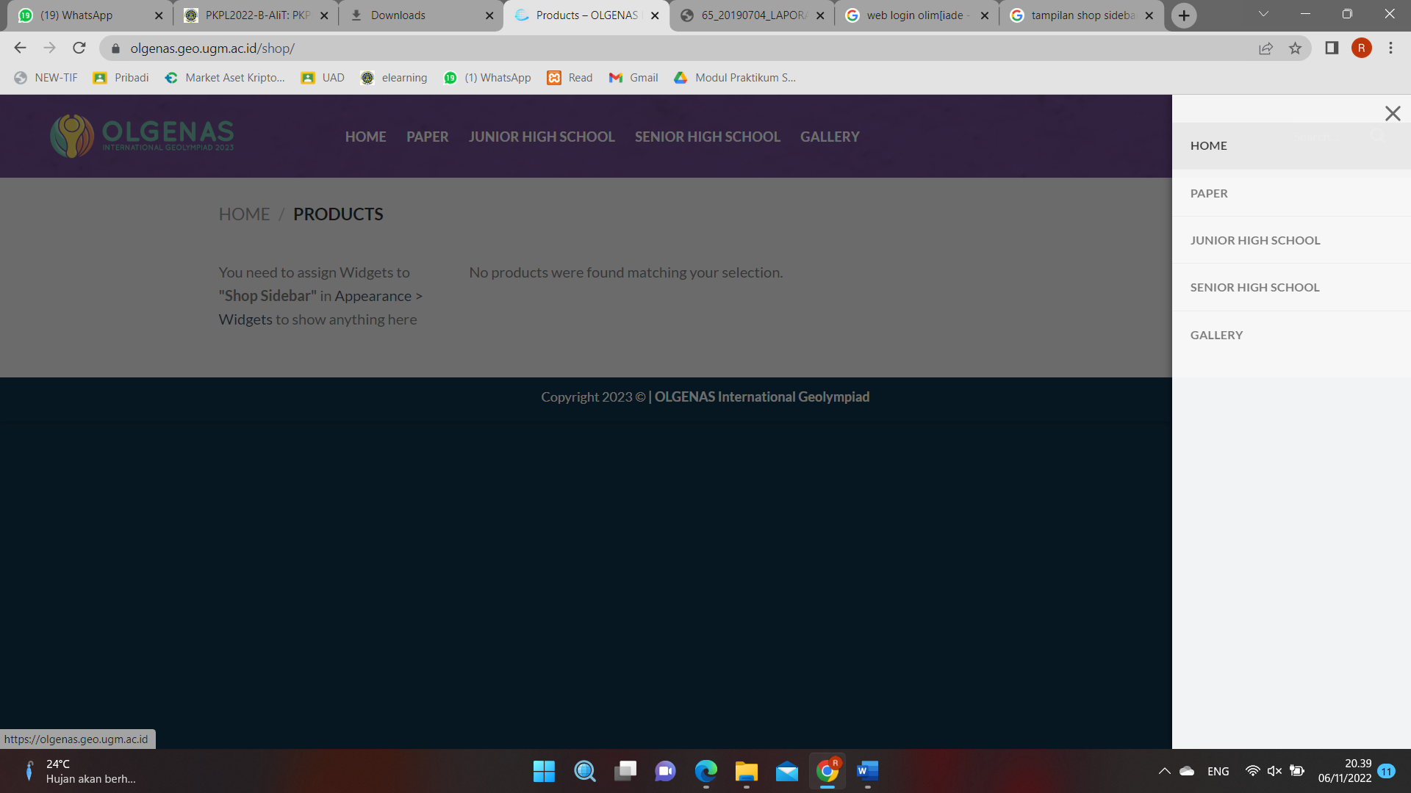
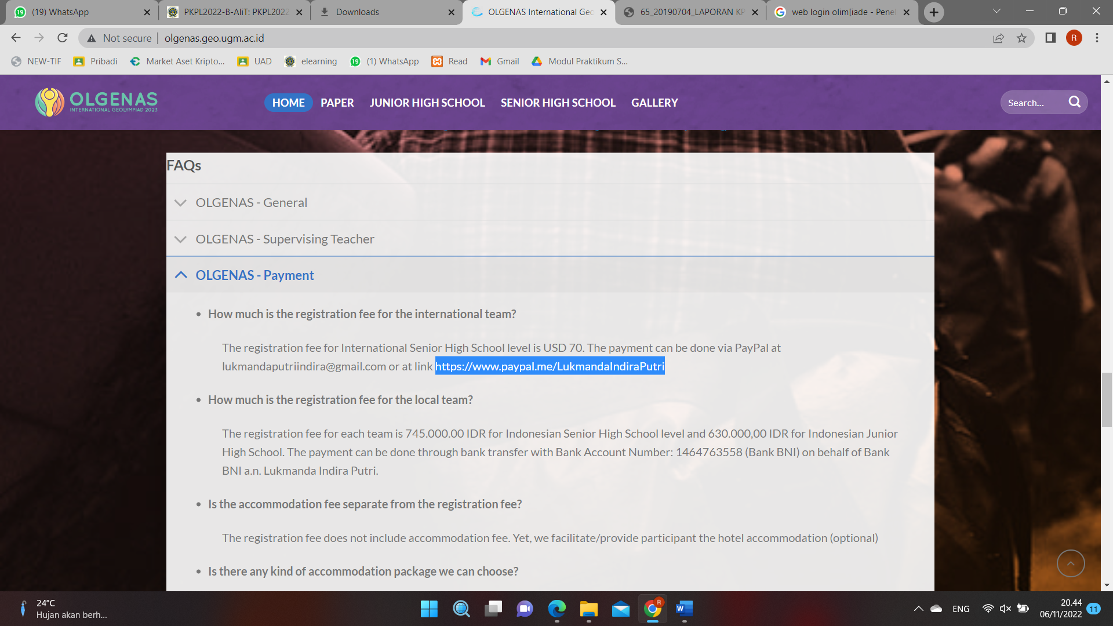
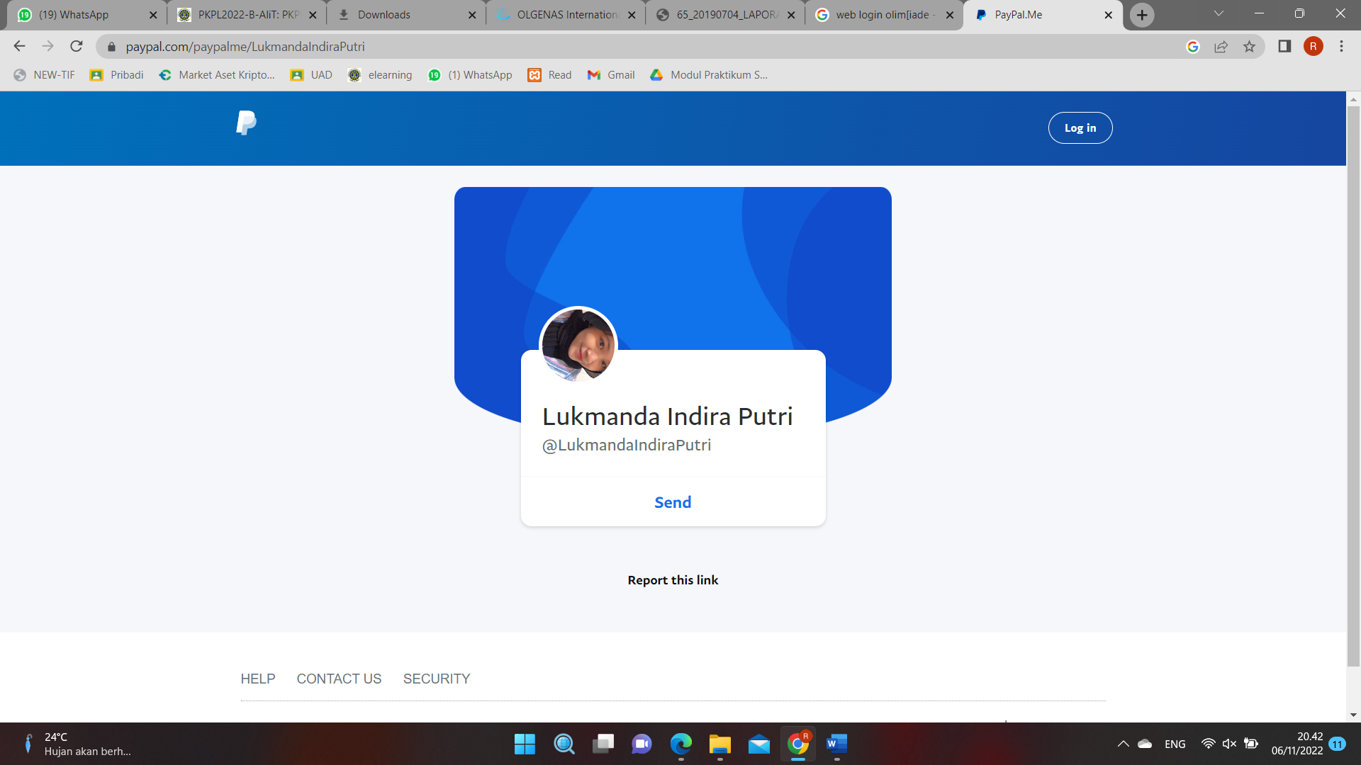

Slide 8
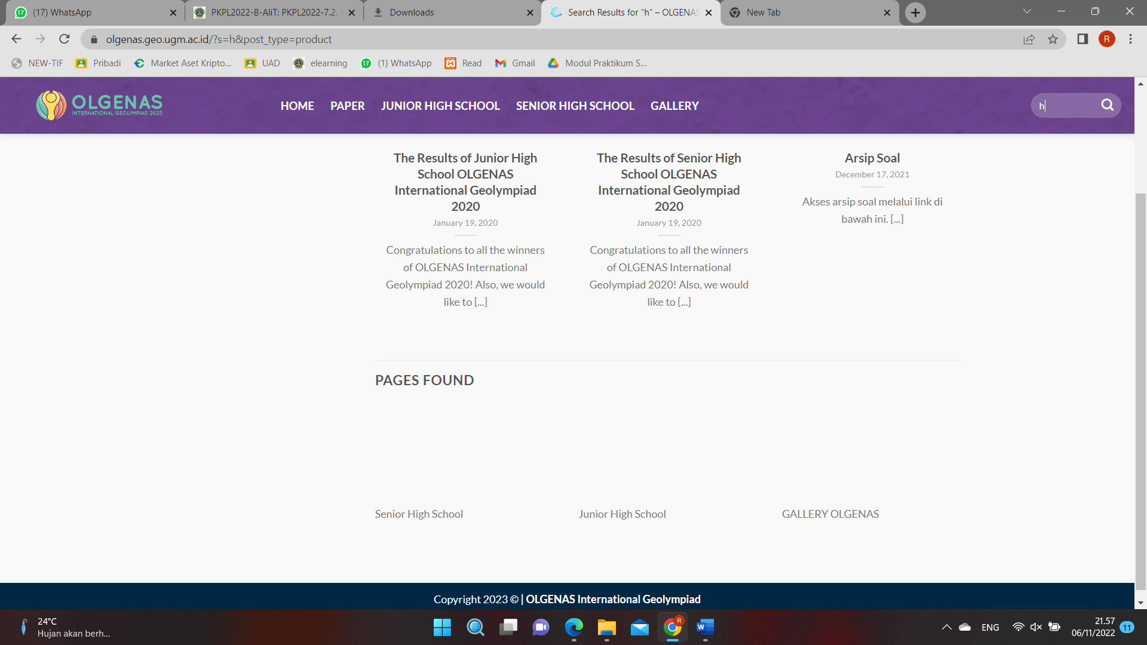
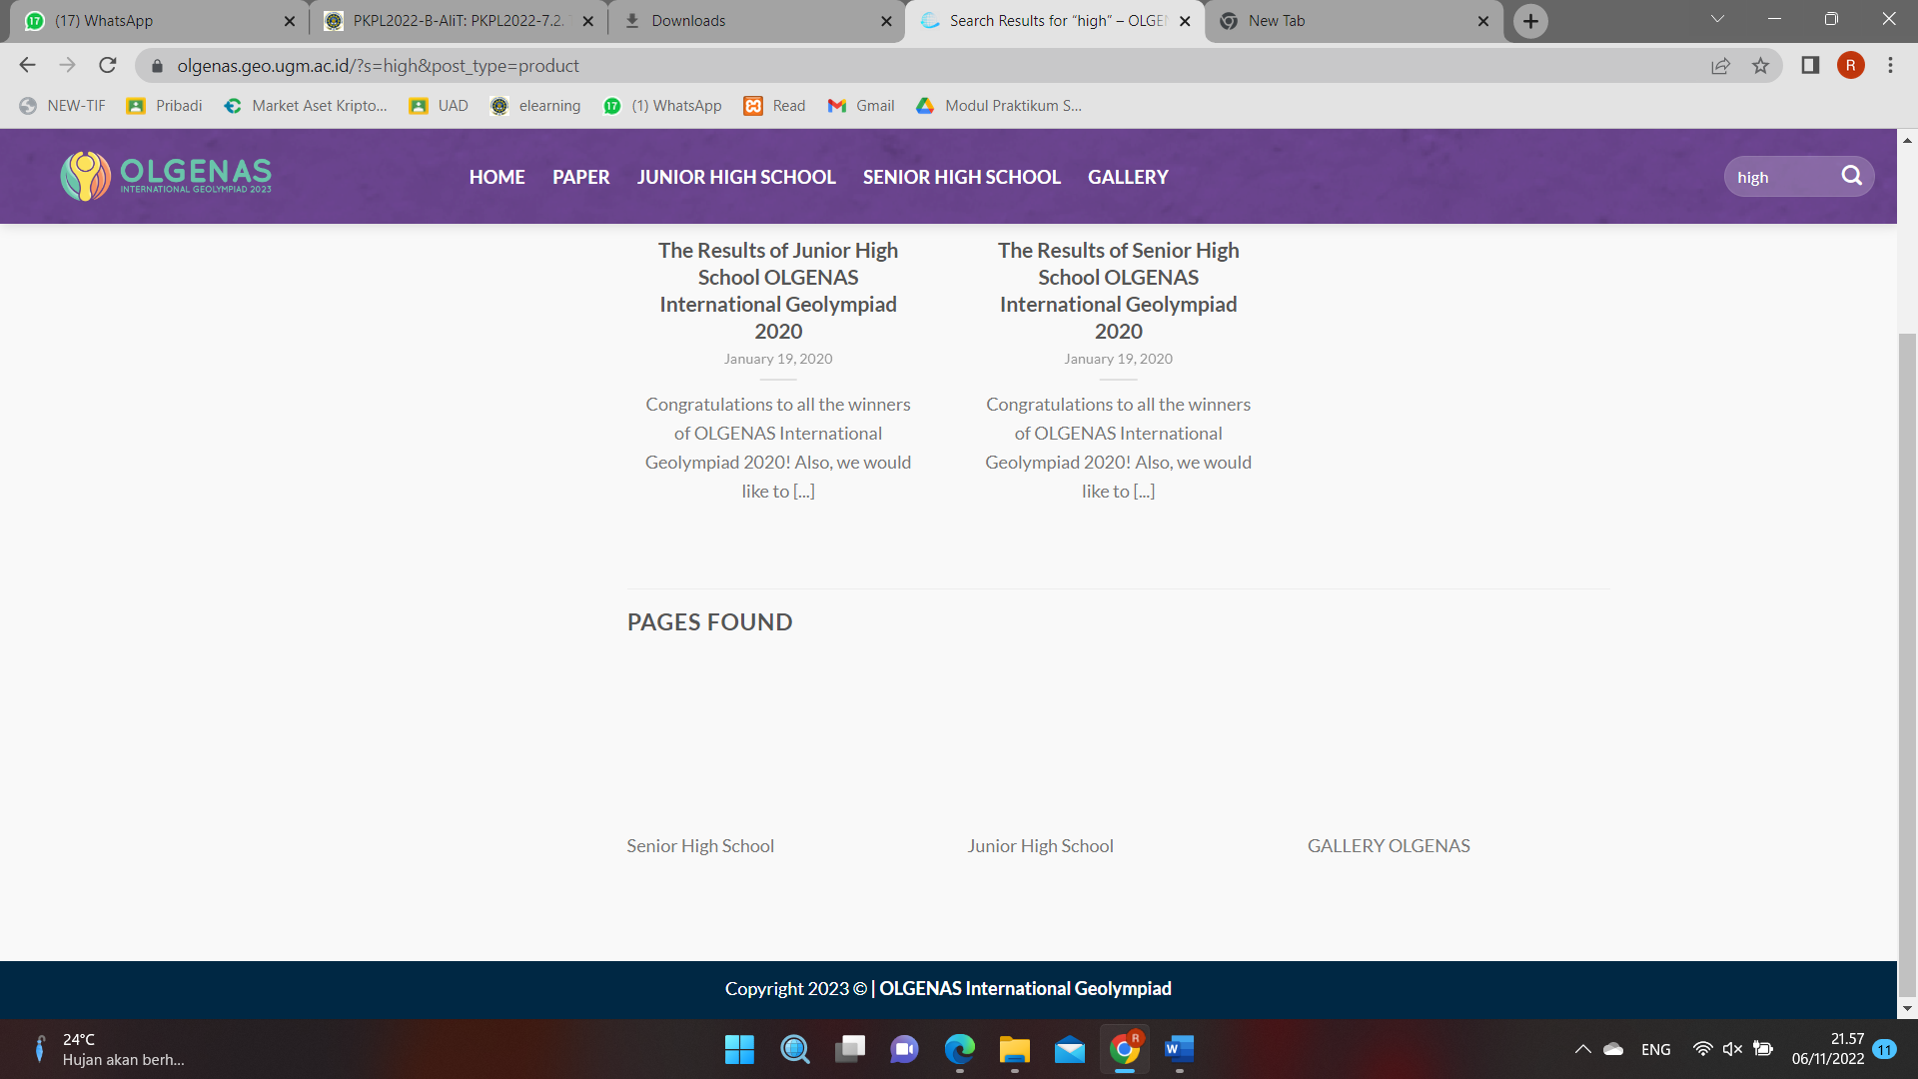
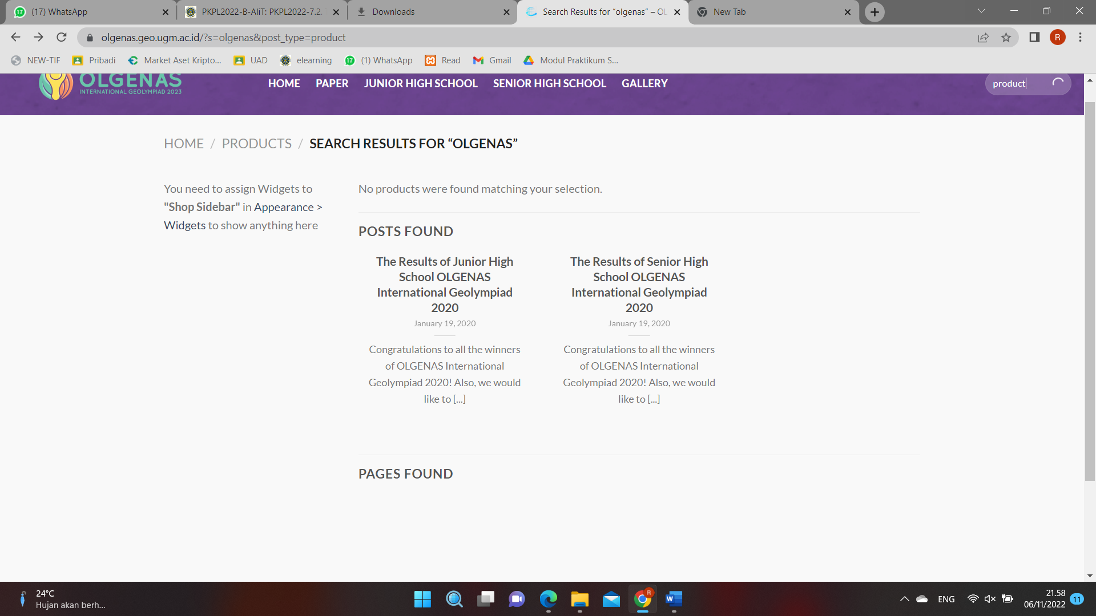
Pelaksanaan Uji PL (Halaman Search)
Mencari data bedasarkan kata depan =
Sistem akan menampilkan data yang memiliki kata depan yang diinputkan (Berhasil)
Mencari data bedasarkan kata tengah =
Sistem akan menampilkan data yang memiliki kata tengah yang diinputkan (Berhasil)
Mencari data bedasarkan kata belakang =
Sistem akan menampilkan data yang memiliki kata belakang yang diinputkan (Berhasil)

Slide 9
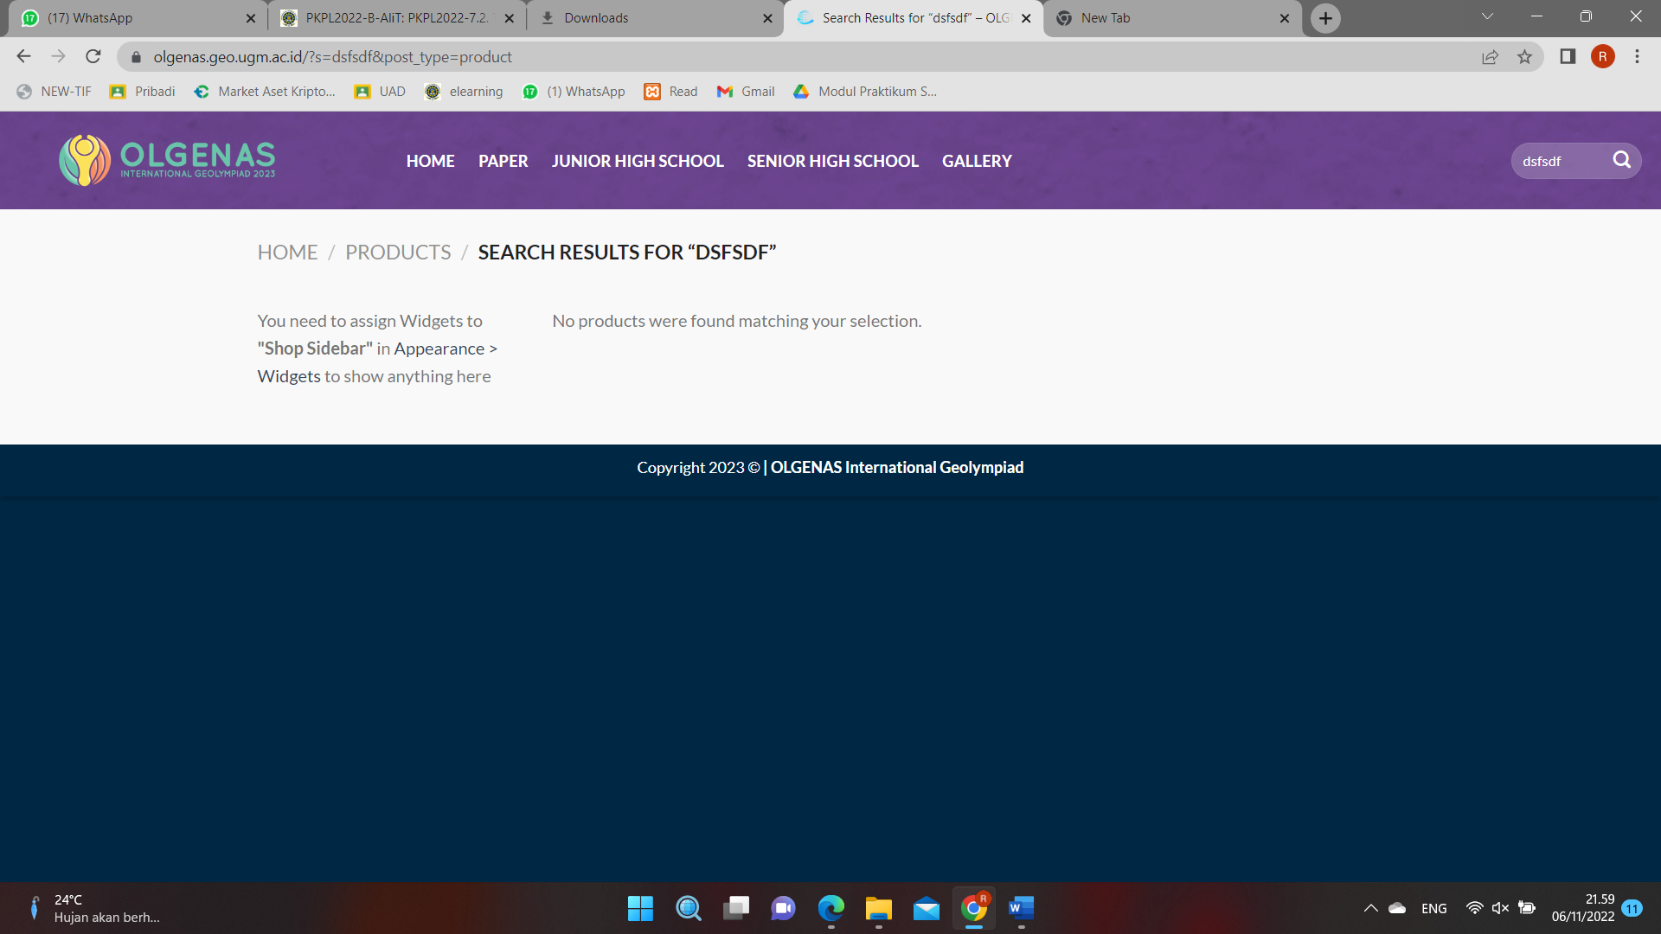
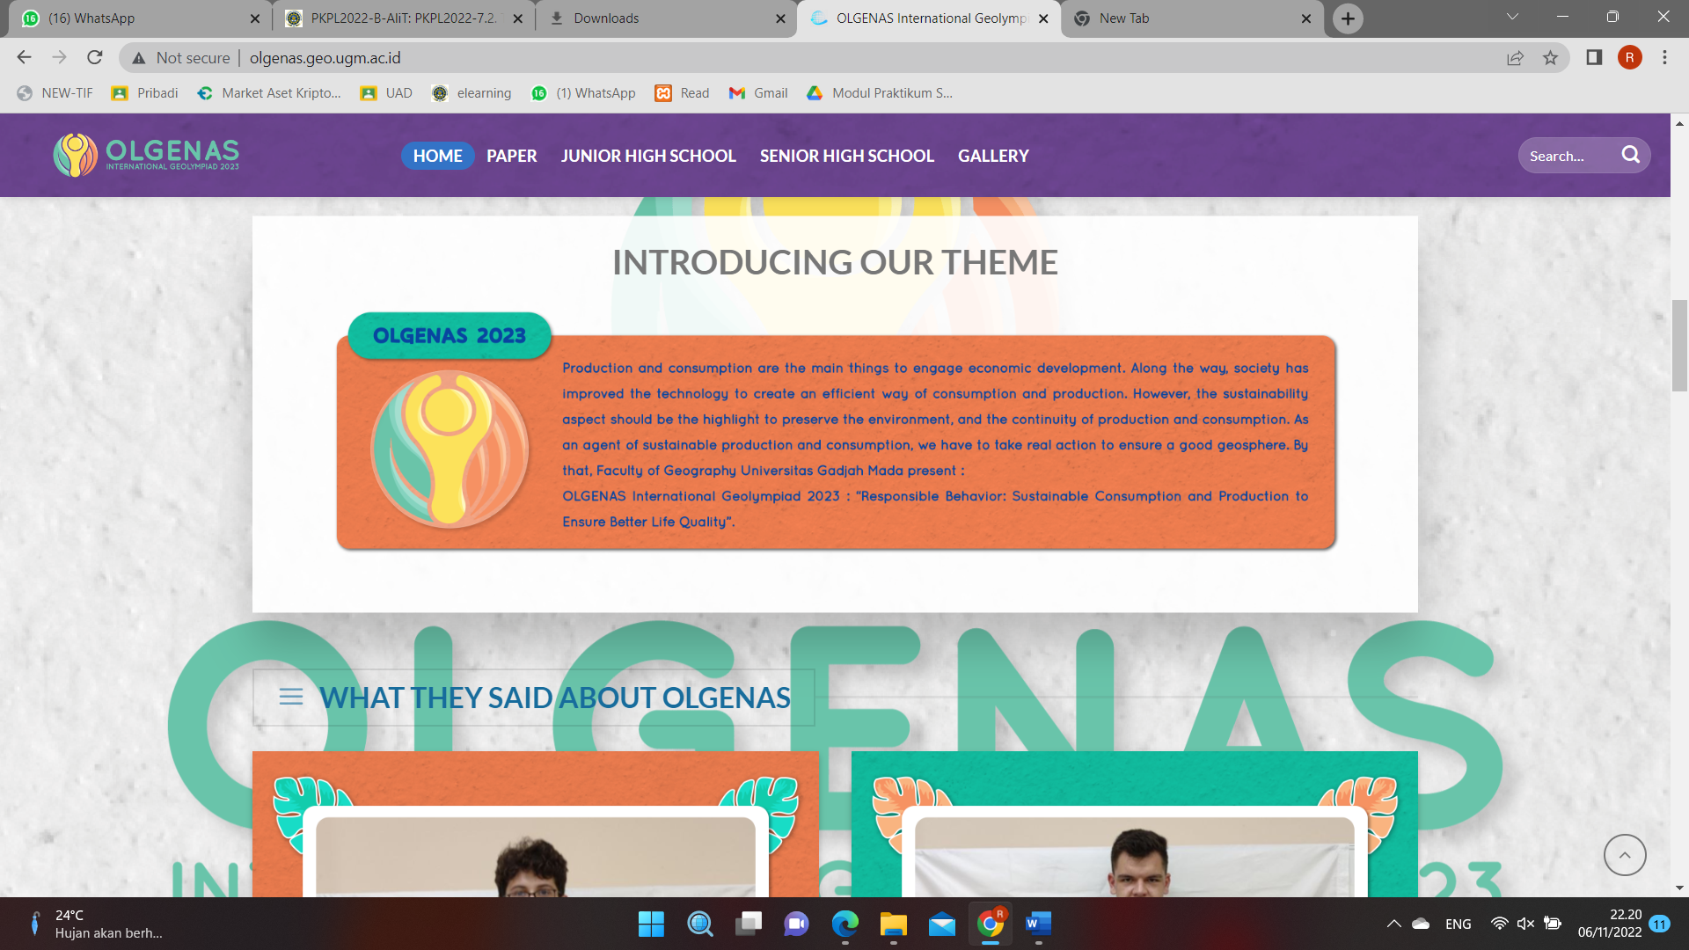
Mencari data bedasarkan typo=
Sistem akan menampilkan kata eror halaman gallery (Berhasil)
Tampilan awal form

Slide 10
Halaman task Menu (Berhasil semua)
Menu Home = Sistem akan merespon saat user mengklik home dan menuju ke tampilan home.
Menu Paper = Sistem akan merespon saat user mengklik tombol paper dan menuju ke halaman paper.
Menu JHS = Sistem akan merespon saat user mengklik tombol JHS dan menuju ke halaman JHS.
Menu SHS = Sistem akan merespon saat user mengklik tombol SHS dan menuju ke halaman SHS.
Menu Galerry = Sistem akan merespon saat user mengklik tombol Gallery dan menuju ke gallery.
Link url : https://olgenas.geo.ugm.ac.id/
Skenario Pengujian :
Search : pada bagian search user diminta memasukan sebuah kata untuk mencari kata yang dimasukan dan system akan menampilkan hasil kata yang dicari
Beranda menu : user mengklik macam – macam menu seperti home, paper, JHS, SHS, dan Gallery dan nanti system akan membuka halaman sesuai dengan apa yang diklik user.Dan didalam setiap sub menu ada pilihan untuk user jika ingin melakukan seperti regristasi, payment, dll.
Jadi kesimpulan dari Web profil dan sistem IT ini adalah bahwa semua yang diuji coba hasilnya succes dan tidak terjadi bug ataupun error sama sekali.

Slide 11
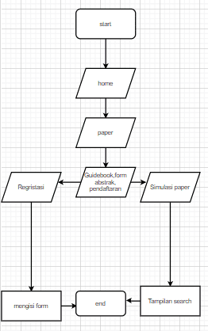
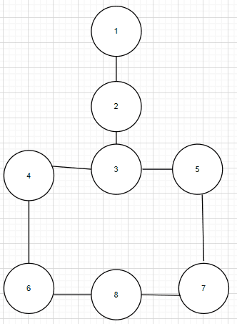
Hasil Akir Pengujian manual
Diagram patch

Slide 12
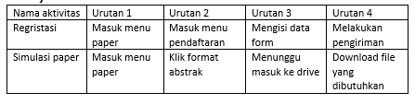
Perhitungan cyclomatic
Rumus :
V(G) = E – N + 2
Perhitungan :
V(G) = 8 – 8 + 2
= 2
Jadi sesuai dengan jumlah jalur yang dapat dipakai untuk menyelesaikan masalah terdapat 2 jalur.
Tabel jalur

Slide 13
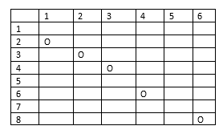
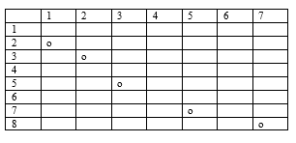
Tabel Kebenaran
1-2-3-5-7-8 ( pengguna atau user yang ingin melakukan regristasi)
1-2-3-4-6-8 (pengguna atau user yang ingin melakukan simulasi paper)

Slide 14
Hasil Uji White Box
1-2-3-5-7-8 (pengguna atau user yang ingin melakukan regristasi)
1-2-3-4-6-8 (pengguna atau user yang ingin melakukan simulasi paper)

Slide 15
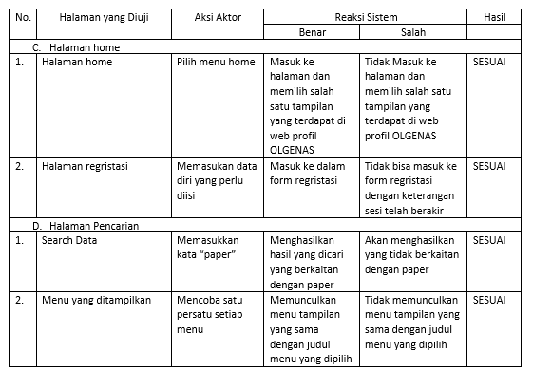
Hasil Uji Black Box

Slide 16
Pengujian Otomatis Pelaksanaan
A. Langkah mengintal selenium IDE
Buka google chrome dan search “Selenium IDE Extention”
Buka menu extention chrome web store
Klik add to chrome untuk mengintal extention
Cek kanan atas pada gamhar puzzle jika selenium IDE sudah terpasang di chrome
Selesai.
B. Pengujian otomatis dengan selenium IDE
- Pengujian dimulai dengan create new project, beri nama project, dan lakukan percobaan sesuai white box dan black box yang telah dianalisis.
Masukan link web profil sesuai dengan studi kasus
Fitur Search kemudian klik record
Klik run dan akan terceklist otomatis dan fitur search berhasil

Slide 17
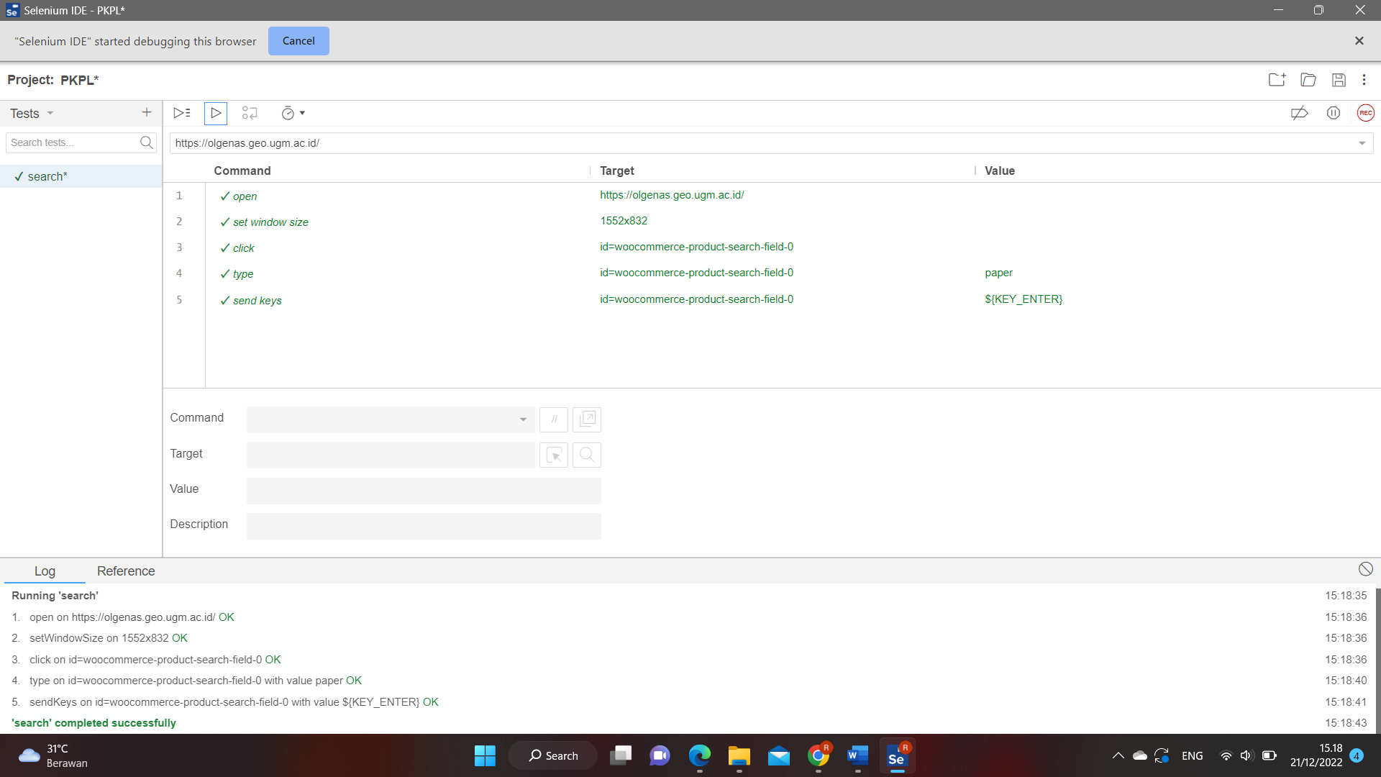
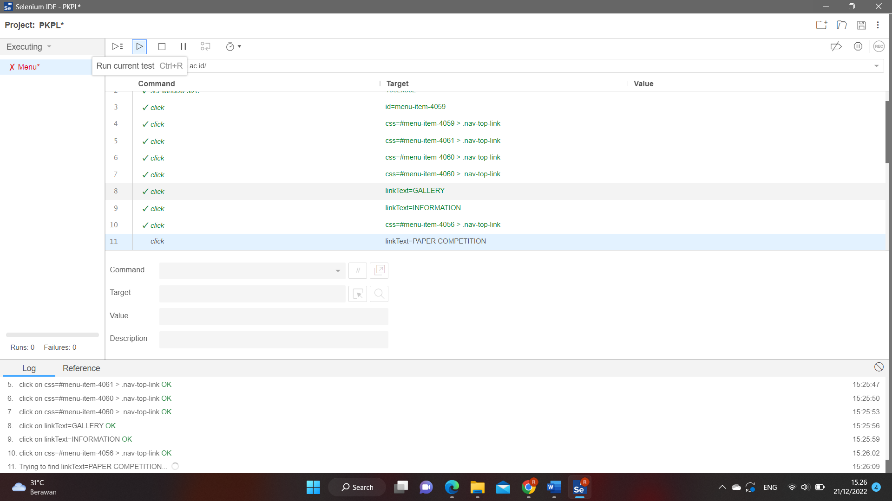
Hasil

Slide 18
Kesimpulan
Menurut saya hasil testing yang saya lakukan semua berhasil dan sesuai dengan pengujian black box maupun white box dimulai dari fitur search berjalan sesuai keinginan dan fitur home menu awal yang berhasil memunculkan tampilan selanjutnya saat user mengklik menu yang adam dan juga semua tombol berjalan dengan baik.
Laporan Hasil Pengujian
Menurut hasil pengujian yang saya lakukan dari pengujian web https://olgenas.geo.ugm.ac.id/ tidak ada fitur yang eror maupun bug, jadi laporan dari keseluruhan dari awal surat perjanjian dibuat sampai web profil dan sistem IT telah complite project tidak ada kekurangan sama sekali dan semua fitur maupun tombol-tombol berjalan sesuai keinginan.
Rekomendasi
Rekomendasi yang dapat saya berikan untuk menu searchnya saat dijalankan dilebih rapikan lagi karena ada beberapa menu jika disearch tampilan web tidak rapi. Dan untuk selebihnya sudah bagus karena info web tersebut sudah sangat jelas dan detail dan banyak juga fitur-fitur yang dapat diakses oleh user.

Slide 19
Spesifikasi Website
Website https://olgenas.geo.ugm.ac.id/ merupakan situs web untuk mencari info seputar olimpiade UGM dan terdapat beberapa fitur yang disediakan dalam web tersebut adalah fitur berita terkini seputar olimpiade, tutorial pendaftaran olimpiade, tata cara pembayaran, dan buku panduan.
Rancangan pengujian
Skenario pengujian menggunakan metode Concurrent User yaitu metode pengujian kinerja di mana sistem atau aplikasi diuji dalam kondisi simulasi dari beberapa pengguna yang mengaksesnya secara bersamaan. Jenis pengujian ini dirancang untuk mengevaluasi kinerja dan skalabilitas sistem saat digunakan oleh sejumlah besar pengguna pada saat yang bersamaan

Slide 20
Pengujian dengan JMeter
Membuat thread group, pada menu test plan pilih add -> Threads (user) -> Thread Group
Mengisi jumlah user, berapa lama user mengakses, dan loop user. Disini saya menisi 10 user dan melakukan sebanyak 1 kali dalam 1 detik
Masukan link website pengujian
Lakukan run pada JMeter yang sudah ditentukan

Slide 21
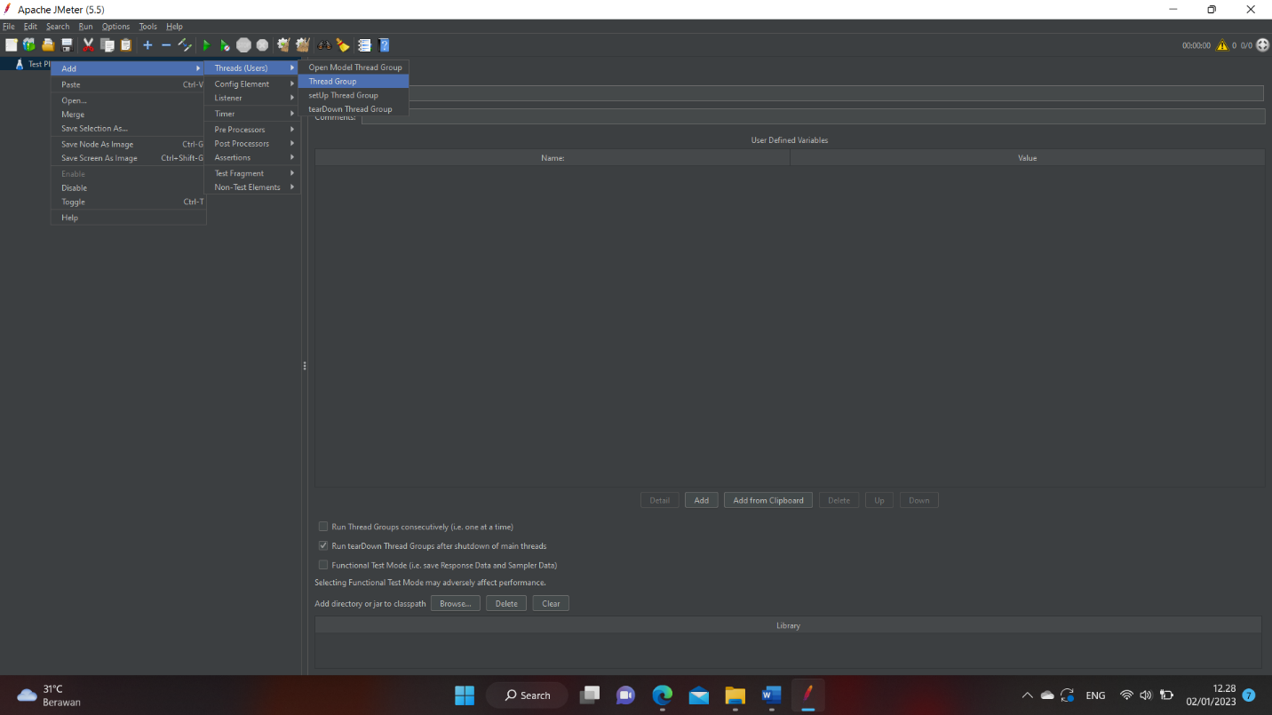
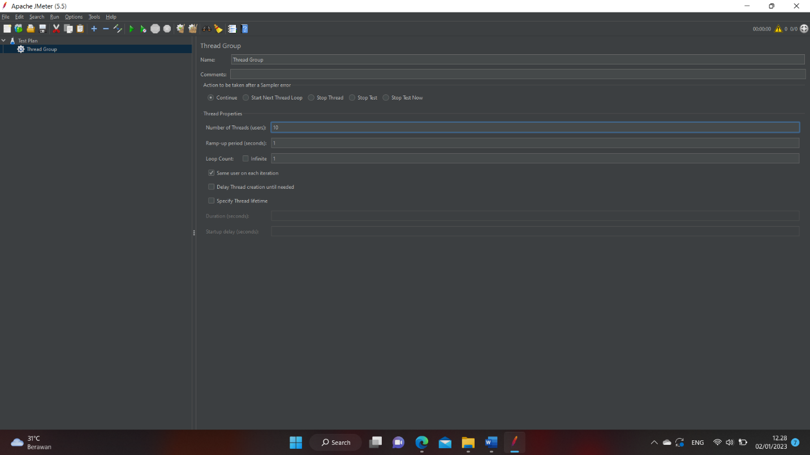
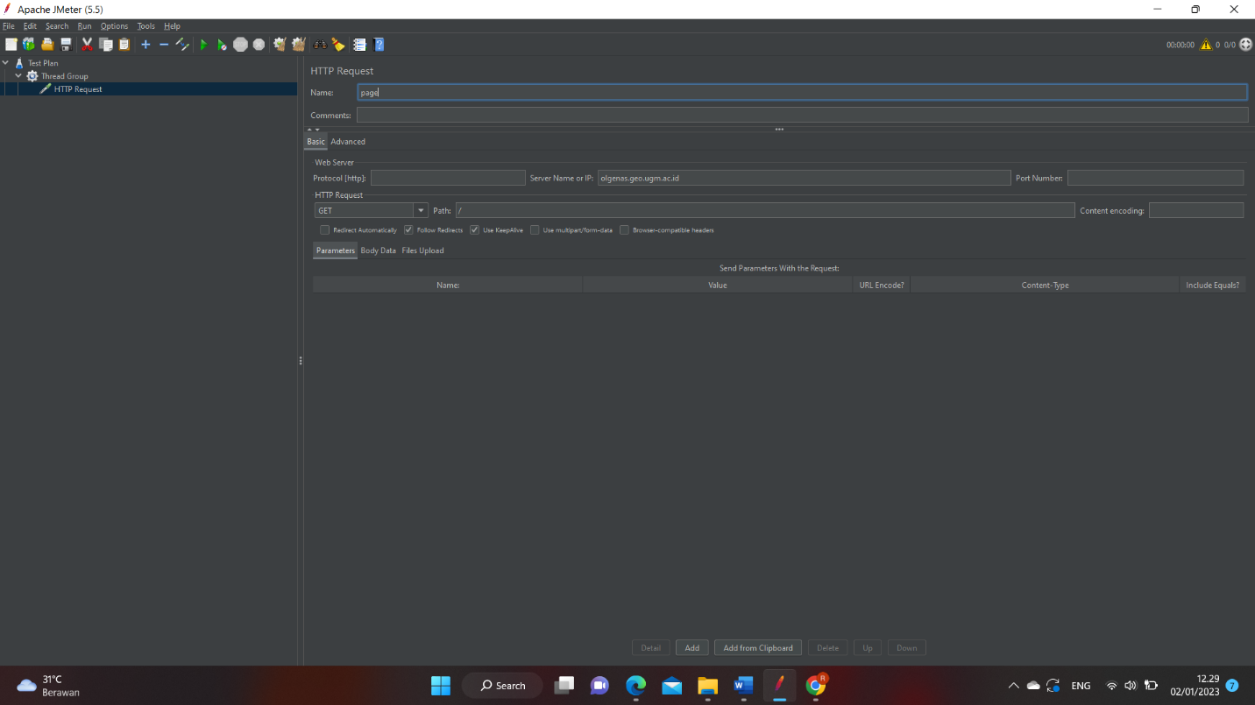
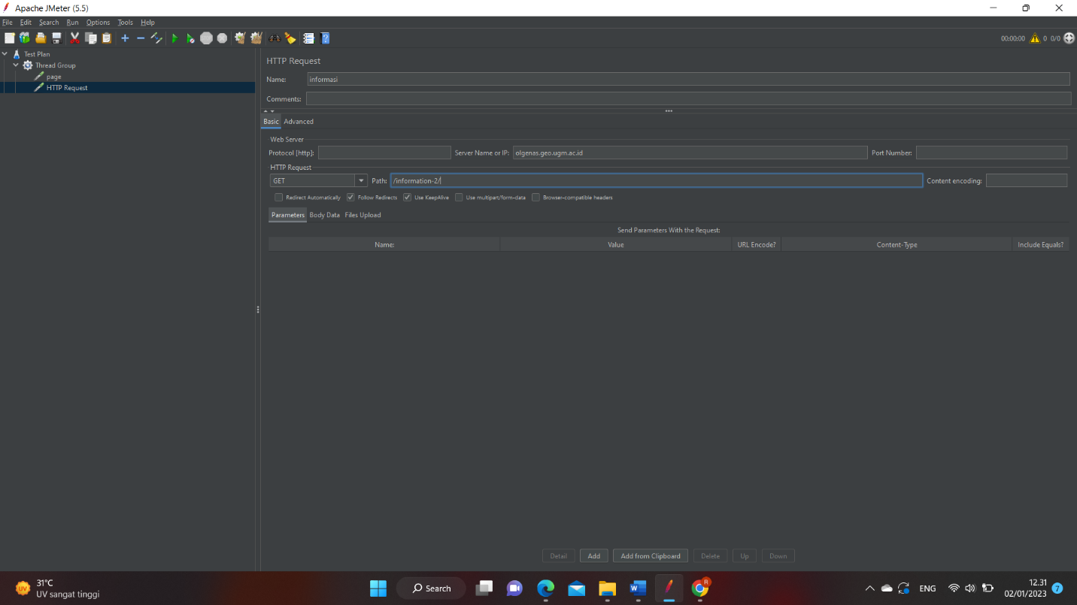

Slide 22
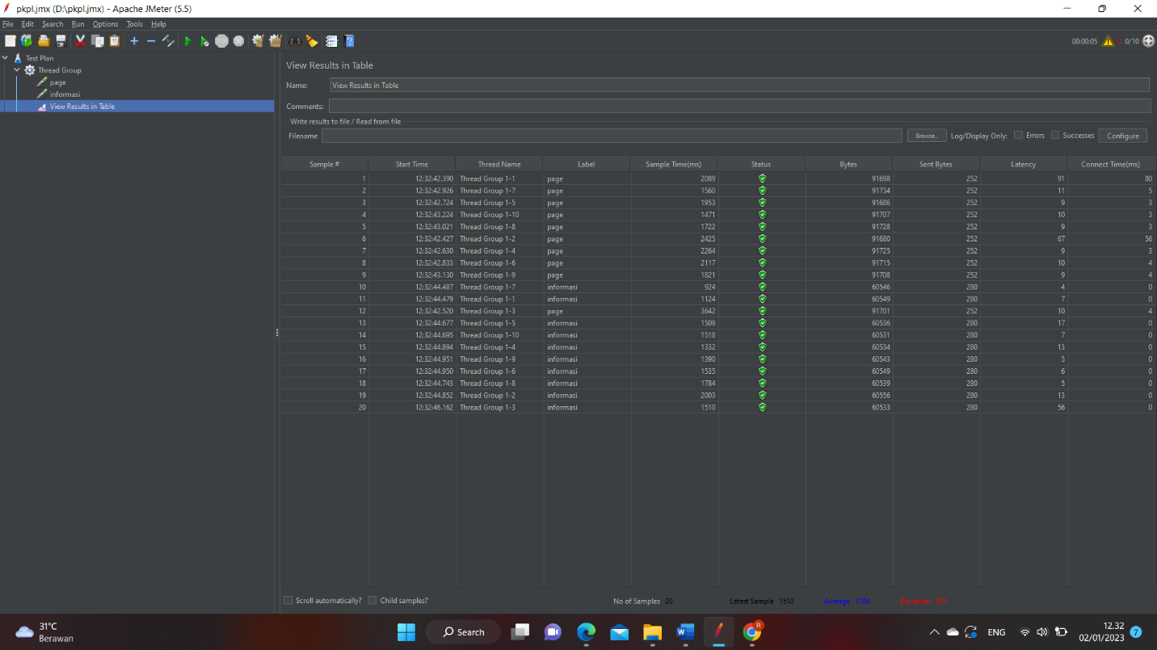
Analisis :
Pada pengetesan ini dilakukan di halaman page dan informasi, bisa kita lihat bahwa hasil pengujian lolos centang hijau yang menandakan website aman dikunjungi 10 user bersamaan.

Slide 23
TRIMAKASIH

